Slide 1




МИНИСТЕРСТВО ОБРАЗОВАНИЯ И НАУКИ РЕСПУБЛИКИ КАЛМЫКИЯ
ЦЕНТР ОЦЕНКИ И КАЧЕСТВА ОБРАЗОВАНИЯ
РЕСПУБЛИКА КАЛМЫКИЯ
ОРГАНИЗАЦИЯ И ПРОВЕДЕНИЕ
ЕДИНОГО ГОСУДАРСТВЕННОГО ЭКЗАМЕНА В 2023 ГОДУ
(ОСНОВНОЙ ПЕРИОД)
ИНСТРУКТАЖ ДЛЯ ОРГАНИЗАТОРА В АУДИТОРИИ
г. Элиста, 2023

Slide 2
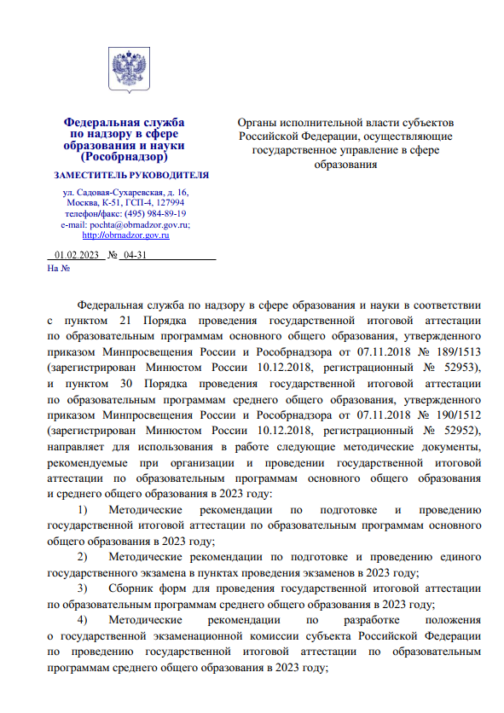
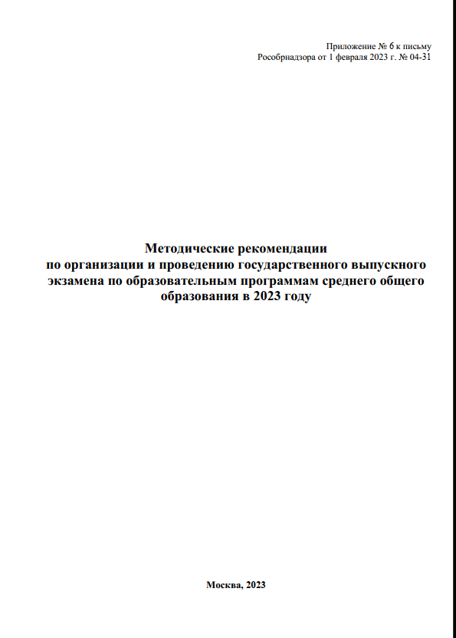
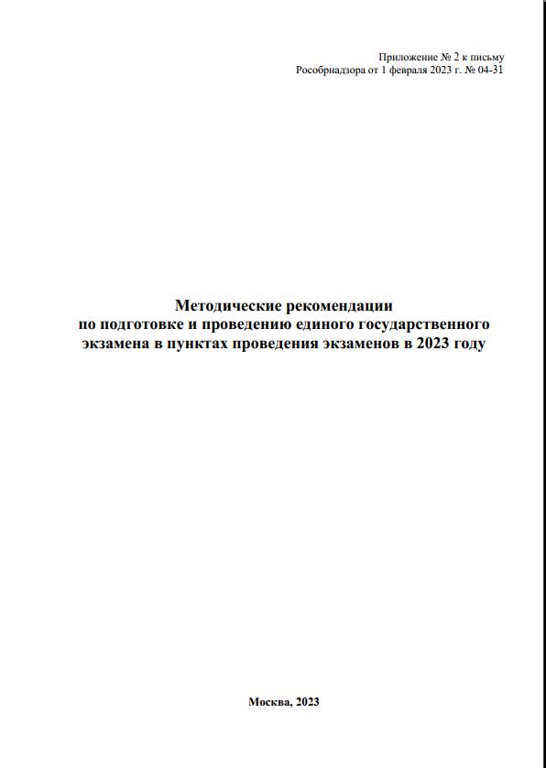
Методические рекомендации по подготовке и проведению ЕГЭ и ГВЭ в ППЭ в 2023 году
Письмо №04-31 от 01.02.2023 г. О направлении методических документов, рекомендуемых для проведения ГИА-9, ГИА-11
Инструкция для организатора
в аудитории – с. 74

Slide 3
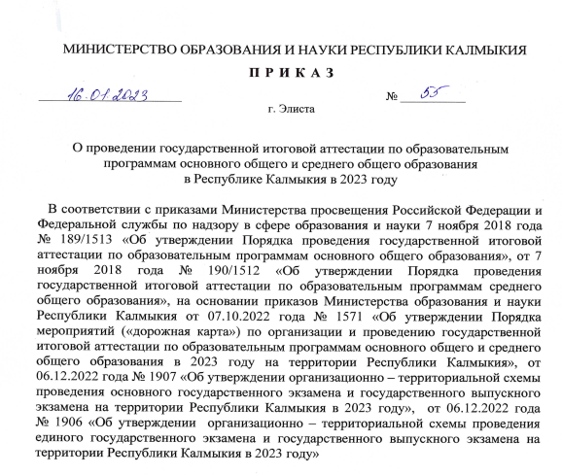

Проведение ГИА-11 2023 г в основной период
на территории Республики Калмыкия
26.05-01.07.2023
сроки проведения
основного периода ЕГЭ
17
Пунктов проведения
экзаменов ГИА-11
1705
количество участников
142
количество назначенных аудиторий
52
участники со специализированной рассадкой, с ОВЗ
Приказ МОиН РК № 55 от 16.01.2023 г.
«О проведении ГИА-11, ГИА-9 в Республике Калмыкия в 2023 году»
количество работников ППЭ, привлекаемых к проведению основного периода

Slide 4
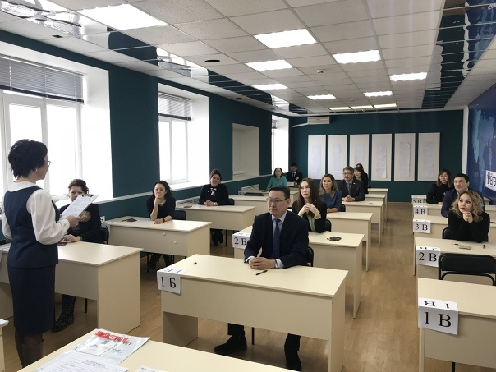
РАБОТНИКИ ППЭ ЕГЭ-2023
количество работников ППЭ, привлекаемых к проведению основного периода
1339
587
организаторы в аудитории
102 члены ГЭК
51 руководители ППЭ
49 технические специалисты
240
организаторы
вне аудитории
медицинские работники
56
около 550
общественных наблюдателей

Slide 5
Количество зарегистрированных участников ГИА-11по экзаменам
Дата экзамена* | Предмет | Количество зарегистрированных участников | Количество аудиторий (с онлайн видеонаблюдением)
26 мая | 8 - география | 46 | 8
 | 18 - литература | 127 | 14
 | 4 - химия | 263 | 24
29 мая | 1 - русский язык | 1484 | 106
1 июня | 2 - математика П | 456 | 51
 | 22 - математика Б | 995 | 85
5 июня | 7 - история | 498 | 46
 | 3 - физика | 149 | 23
8 июня | 12 - обществознание | 829 | 72
13 июня | 6 - биология | 342 | 36
 | 09 – английский язык | 225 | 26
16 июня | 29- английский язык (раздел «Говорение») | 115 | 18
17 июня | 29- английский язык (раздел «Говорение») | 111 | 20
19 июня | 25 - информатика и ИКТ | 121 | 35
20 июня | 25 – информатика и ИКТ | 115 | 33
158 выпускников
прошлых лет
* Основные дни основного периода

Slide 6
Количество зарегистрированных участников ГИА-11 по экзаменам
Дата экзамена* | Предмет | Количество зарегистрированных участников | Количество аудиторий (с онлайн видеонаблюдением)
22 июня | 1 – русский язык | 91 | 8
23 июня | 8 - география | 9 | 1
 | 18 - литература | 27 | 3
26 июня | 2 - математика П | 42 | 4
 | 22 - математика Б | 0 | 4
28 июня | 4 – химия | 70 | 7
 | 12 – обществознание | 62 | 6
29 июня | 7 - история | 47 | 5
 | 3 - физика | 9 | 2
1 июля | Все учебные предметы | 10 | 10
* Резервные дни основного периода

Slide 7
В ДЕНЬ ПРОВЕДЕНИЯ ЕГЭ ОРГАНИЗАТОР В АУДИТОРИИ ДОЛЖЕН:
Явиться в ППЭ в 08:00 по местному времени и зарегистрироваться у ответственного организатора вне аудитории, уполномоченного руководителем ППЭ. Оставить личные вещи в месте для хранения личных вещей организаторов
ППЭ, которое расположено до входа в ППЭ
Пройти инструктаж у руководителя ППЭ по процедуре проведения экзамена. Инструктаж проводится не ранее 08:15 по местному времени; получить у руководителя ППЭ информацию о распределении по аудиториям ППЭ и назначении ответственных организаторов в аудитории согласно форме ППЭ-07.
Ответственный организатор в аудитории, назначенный руководителем ППЭ, распределяет роли организаторов в аудитории на процедуру печати ЭМ:
организатор, ответственный за печать ЭМ;
организатор, ответственный за проверку комплектности и качества ЭМ;
организатор, ответственный за сканирование в аудитории.
Не позднее 08.45 по местному времени пройти в свою аудиторию, проверить ее готовность к экзамену (в том числе готовность средств видеонаблюдения).

Slide 8
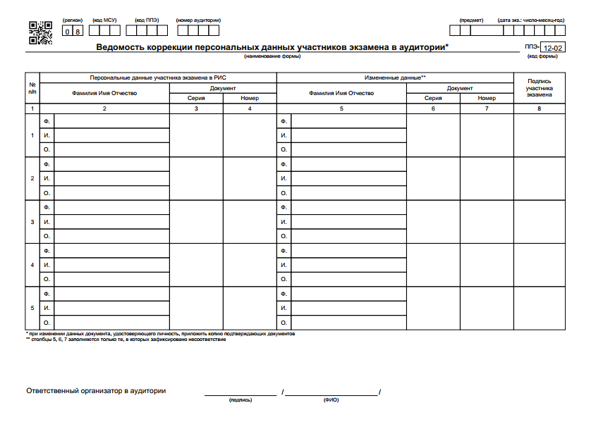
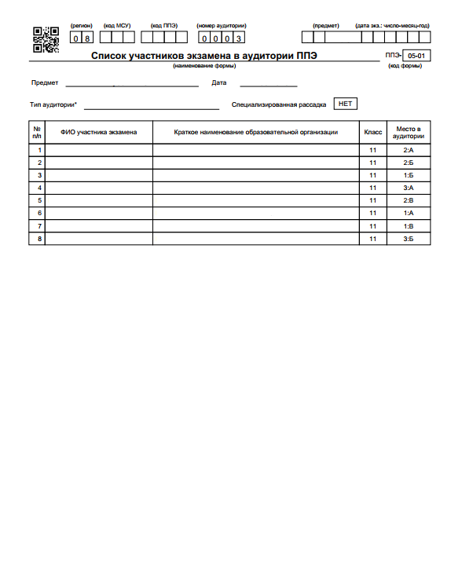
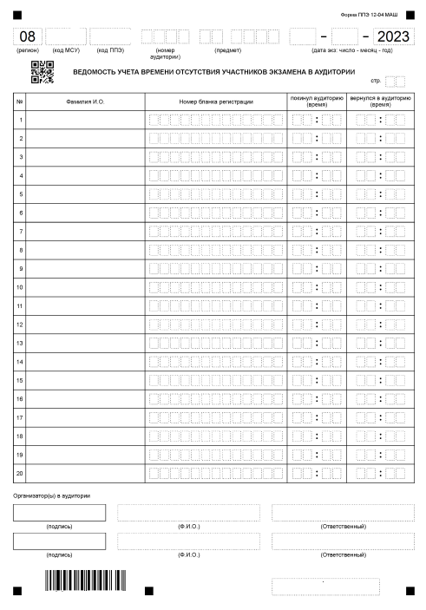
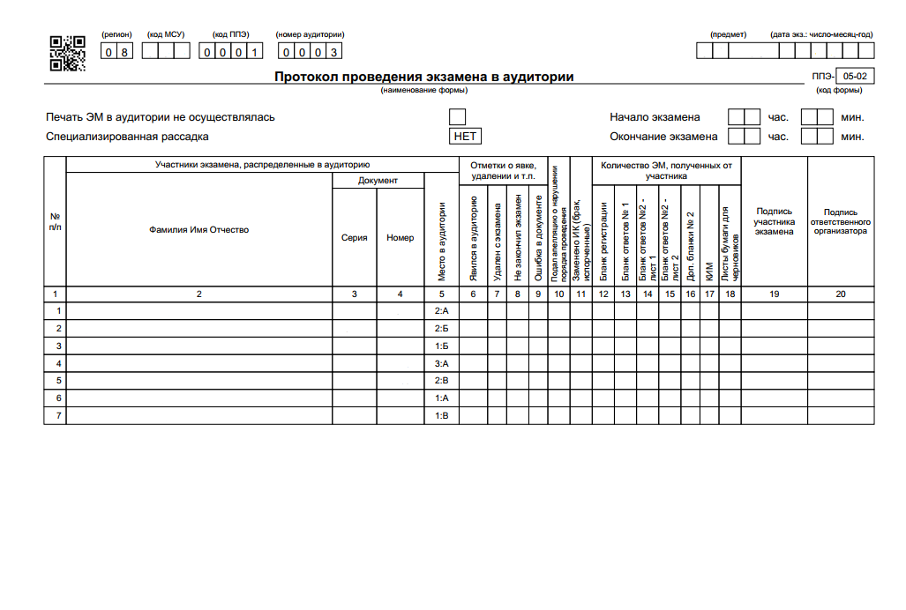
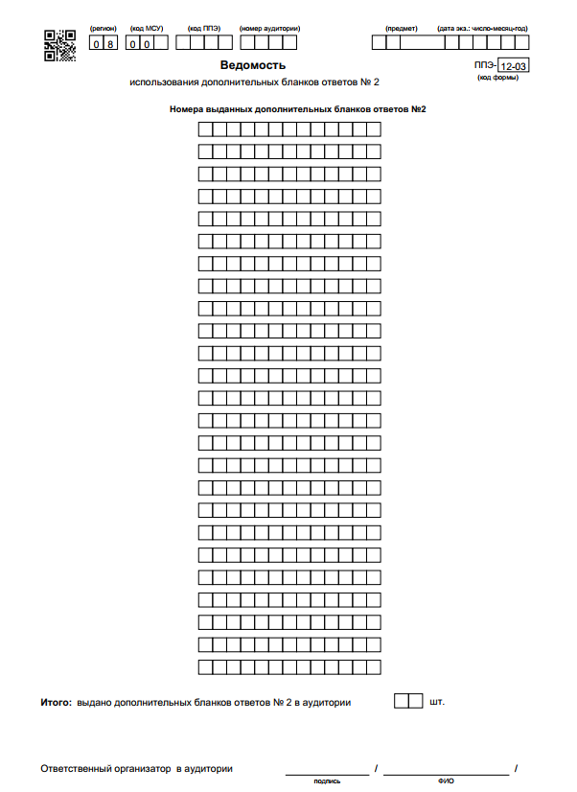
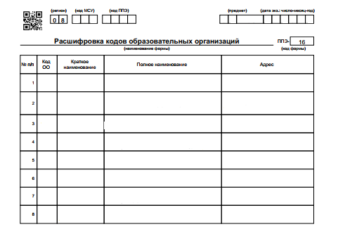
ПОЛУЧЕНИЕ МАТЕРИАЛОВ У РУКОВОДИТЕЛЯ ППЭ
ППЭ-12-02
ППЭ-05-01 (2 экз)
Вывесить у входа в аудиторию один экземпляр формы ППЭ-05-01.
ППЭ-12-04
ППЭ-05-02 (К,У)
ППЭ-12-03
ППЭ-16

Slide 9
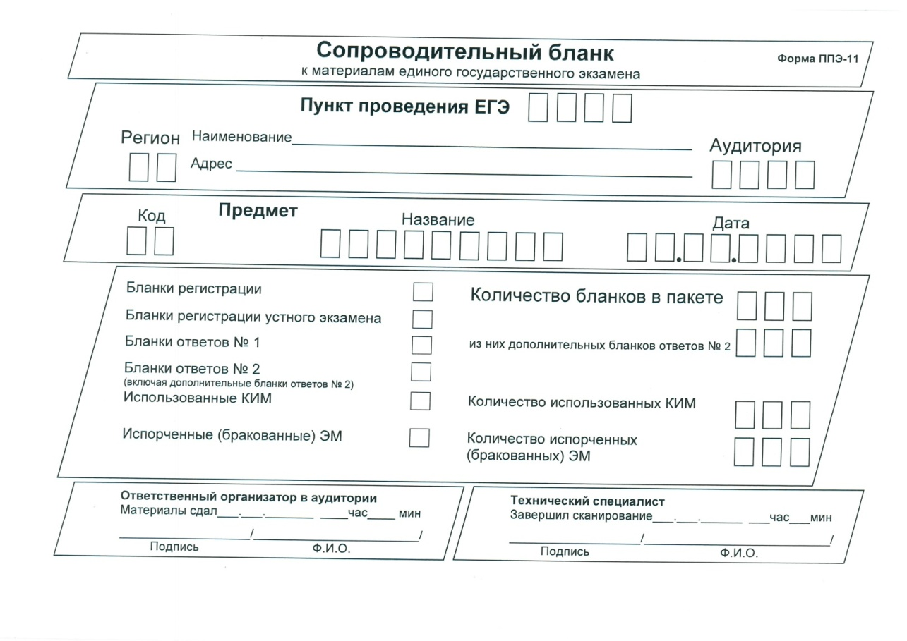
ПОЛУЧЕНИЕ МАТЕРИАЛОВ У РУКОВОДИТЕЛЯ ППЭ
3 ВДП для упаковки ЭМ после проведения ЭМ:
для бланков ЕГЭ,
для испорченных или бракованных комплектов ЭМ,
для использованных КИМ
инструкцию для участника экзамена, зачитываемую организатором в аудитории перед началом экзамена;
таблички с номерами аудиторий;
черновики;
В аудитории
оформить на доске образец регистрационных полей бланка регистрации участника экзамена,
подготовить необходимую информацию для заполнения бланков регистрации с использованием полученной у руководителя формы ППЭ-16.

Slide 10
В ДЕНЬ ПРОВЕДЕНИЯ ЭКЗАМЕНА
ОРГАНИЗАТОРУ В АУДИТОРИИ ЗАПРЕЩАЕТСЯ:
иметь при себе средства связи, электронно-вычислительную технику, фото-, аудио и видеоаппаратуру, справочные материалы, письменные заметки и иные средства хранения и передачи информации, художественную литературу и т.д.;
оказывать содействие участникам экзамена, в том числе передавать им средства связи, электронно-вычислительную технику, фото-, аудио и видеоаппаратуру, справочные материалы, письменные заметки и иные средства хранения и передачи информации;
выносить из аудиторий и ППЭ экзаменационные материалы (ЭМ) на бумажном или электронном носителях, фотографировать ЭМ.

Slide 11
Ответственный организатор при входе участников экзамена в аудиторию должен: сверить данные документа, удостоверяющего личность участника экзамена, с данными в форме ППЭ-05-02
Организатор в аудитории должен проследить:
чтобы участник экзамена занял отведенное ему место строго в соответствии с формой ППЭ-05-01;
следить, чтобы участники экзамена не менялись местами;
напомнить участникам экзамена о ведении видеонаблюдения в ППЭ
провести инструктаж (состоит из 2-х частей)
Выдача ЭМ
Не позднее 09:45 по местному времени ответственный организатор в Штабе ППЭ принимает у руководителя ППЭ ДБО № 2.
В случае обнаружения участником экзамена брака или некомплектности ЭМ - Замена комплекта ЭМ производится полностью, включая КИМ.
Во время выполнения экзаменационной работы участниками экзамена организатор в аудитории должен: следить за порядком в аудитории, не допускать разговоров участников экзамена между собой; не допускать переписывания участниками экзамена заданий КИМ черновики и т.д.

Slide 12
ЗАВЕРШЕНИЕ ВЫПОЛНЕНИЯ ЭКЗАМЕНАЦИОННОЙ РАБОТЫ УЧАСТНИКАМИ ЭКЗАМЕНА И ОРГАНИЗАЦИИ СБОРА ЭМ
Участники экзамена, досрочно завершившие выполнение экзаменационной работы, могут покинуть ППЭ. Организатору необходимо принять у них все ЭМ и получить их подпись в форме ППЭ-05-02.
За 30 минут и за 5 минут до окончания выполнения экзаменационной работы сообщить участникам экзамена о скором завершении выполнения экзаменационной работы и напомнить о необходимости перенести ответы из черновиков и КИМ в бланки ЕГЭ.
За 15 минут до окончания выполнения экзаменационной работы: пересчитать ИК в аудитории (испорченные и (или) имеющие полиграфические дефекты); неиспользованные черновики;
отметить в форме ППЭ-05-02 факты неявки на экзамен участников экзамена, а также проверить отметки фактов (в случае если такие факты имели место) удаления с экзамена, незавершения выполнения экзаменационной работы, ошибок в документах.
По окончании выполнения экзаменационной работы участниками экзамена организатор в аудитории должен:
в центре видимости камер видеонаблюдения объявить, что выполнение экзаменационной работы окончено; попросить положить все ЭМ на край стола (включая КИМ и черновики);
собрать комплекты бланков участников.

Slide 13

САЙТ: COKO08.RU
ЭЛ.ПОЧТА:COKO08@MAIL.RU
Горячая линия РЦОИ: 8(84722) 3-90-90
Техническая поддержка:
8-929-209-08-02
Контакты РЦОИ Республика Калмыкия

Slide 14


Консультационная и техническая поддержка ППЭ ФЦТ
Контакты: 8-800-302-31-56
8-499-302-31-56
Эл. почта: help-ppe@rustest.ru.

